Slide 1
Daily Report 7
Tableau 介紹
陳媛君
2021.03.05

Slide 2
Tableau 介紹
機台
Data
Tableau 使用流程
CIM Database (ODS)
R (Real time)：table 數量少
H (History)：table 數量多(使用index做索引)
KPC
AOI
APC
Yield
…
登入開發使用
…_..dev
..$...dev
*ETL
考量效能因素，大部分使用History的資料
Green plum
可使用SQL將不同table做merge製作Dataset
可使用Tableau 內建工具製作Dataset
Dataset publish
傳至網頁要改成
…_..int
..$...int
改為int之後
才去Tableau使用
可製作統計報表(Worksheet、Dashboard、Story)
可製作Dataset
Tableau Server
發佈前所需資訊：
Worksheet URL
Menu name
First show worksheet
報表 publish
發佈展示於網頁中
* ETL (Extract-Transform-Load)：
將資料從來源端經抽取(Extract)、轉置(Transform)、載入(Load)置目的端之過程

Slide 3
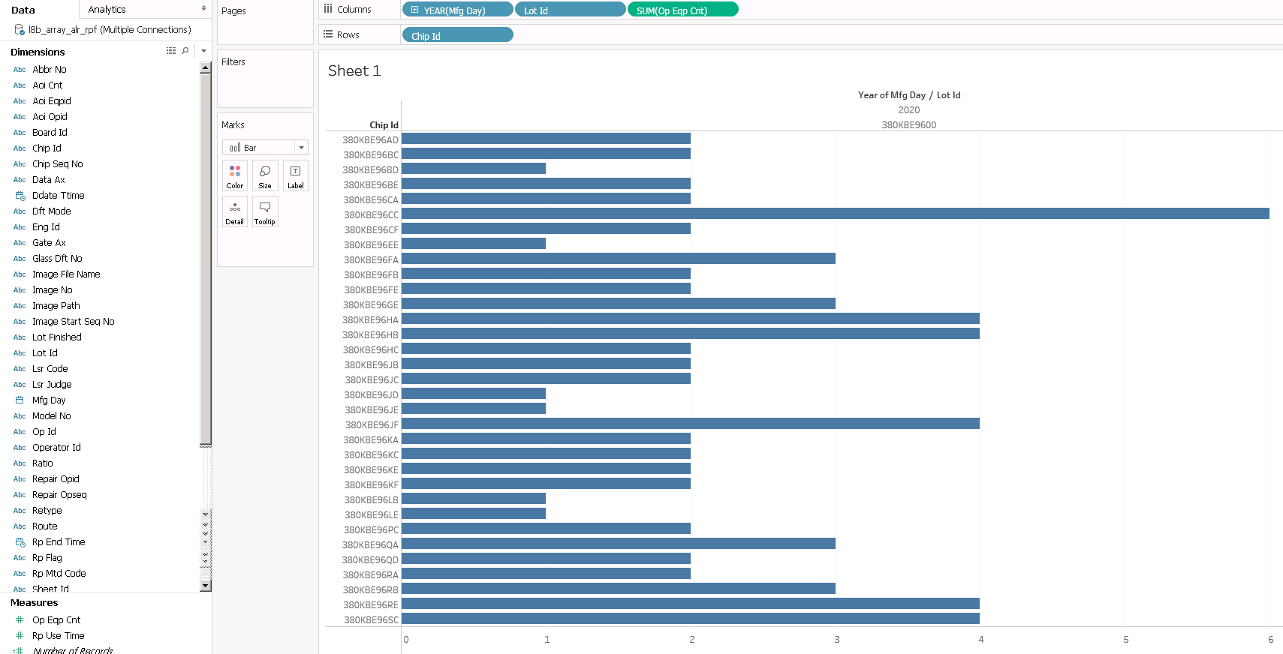
Home Work
練習使用Tableau製圖Database：L8B_array_alr_rpf

